Slide 1
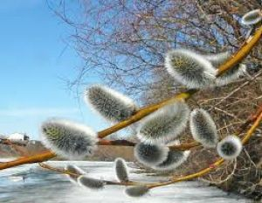
Українська мова
2 клас
Досліджую текст Урок 110
Виявляю слова, які прикрашають текст

Slide 2
Налаштування на урок
І знову дзвоник кличе в клас,
Знання нові чекають нас.
Ми дуже любим рідну мову,
Її мелодію чудову.

Slide 3
Вправа «Очікування»
Обери смайл, що відповідає твоєму очікуванню.
Усе буде добре!
Я зможу!
Я впораюсь!

Slide 4
Вправа «Портрет тексту»
Текст-розповідь розповідає про щось
Це зв’язані
за змістом речення
Речення стоять
в певній послідовності
Можна дібрати заголовок
Буває текст-розповідь і текст-опис
Текст
Текст-опис описує щось або когось
має три частини: зачин, основна частина, кінцівка
Частини тексту не можна міняти місцями

Slide 5
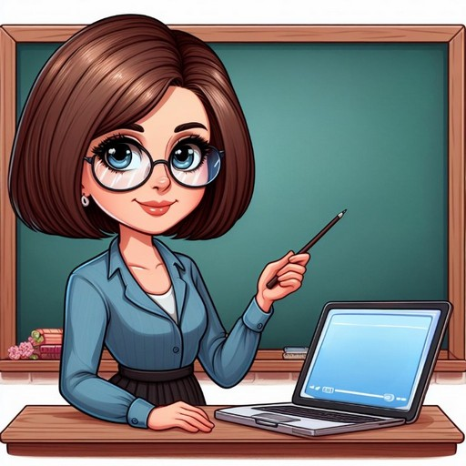
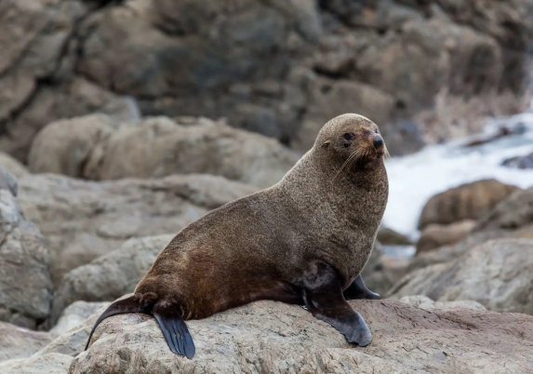
Повідомлення теми уроку
Сьогодні на уроці української мови ми продовжимо досліджувати текст, будемо спостерігати за виражальними засобами мови в ньому.
ˊ
Прочитай слово. Як ти його розумієш?
– о – о – о
Запиши це слово.
Поділи на склади, побудуй звукову схему, постав наголос.
Це багатозначний іменник. Має кілька значень:
пестлива назва від слова КІТ;
суцвіття верби, що з’являються навесні;
3) один з видів тюленів, які мають цінне й міцне хутро

Slide 6
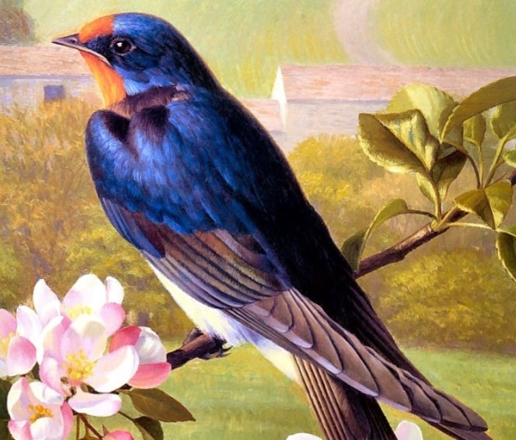
Послухай два тексти. Поясни, чим вони схожі і чим відрізняються.
Подув вітер. Зазеленіли поля. Зацвіли квіти. Прилітають ластівки. На кленах з'явилися бруньки.
Весняний вітер прилетів з далекого краю. Весна йде полями, заквітчалась квітами. Ластівки на крилах несуть барвисті стрічки.
Клен зітхнув, розправив плечі. Зазеленіли бруньки.
За Василем Сухомлинським
Який текст, на твою думку, кращий? Чому?
Випиши виділені речення.
Про яку пору року йдеться в текстах?
Чим вони схожі, а чим відрізняються?
Поясни, як ти розумієш зміст виділених речень. В прямому чи переносному значенні використані слова в них?
Підручник.
Сторінка
133

Slide 7
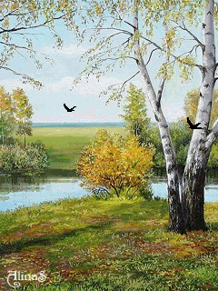
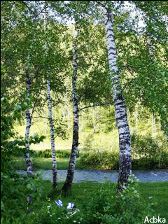
Допоможи Читалочці зробити її текст красивим
Доповни його словами з довідки і запиши
Росла у дворі _________ береза. Узимку її покривав __________ іній. А навесні з'являлись _____ сережки і _______ листочки.
білокора
сріблястий
жовті
зелені
Довідка:
береза струнка, білокора, молода;
іній сріблястий, блискучий;
сережки довгенькі, жовті, красиві;
листочки зелені, блискучі, веселі.
Визнач, який текст утворився: розповідь чи опис. Доведи свою думку.
Які виражальні засоби прикрасили речення?
Це прикметники
Підручник.
Сторінка
133

Slide 8
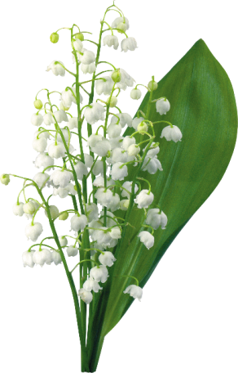
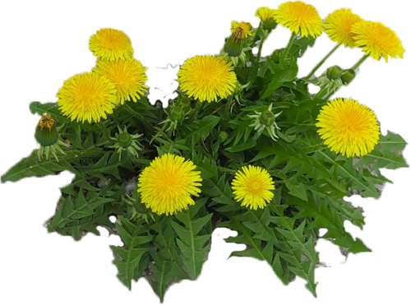
Прочитай і відгадай загадки Родзинки
Назви слова, які їх прикрашають.
Із перлин разочок,
зелений листочок.
Аромат духмяний
тішить ліс весняний.
Квітень жовту фарбу взяв,
моріжок розмалював,
і з-під пензлика розквітли,
наче сонце, диво-квіти.
Конвалія
Прочитай значення виділених у загадках слів.
Кульбабка
Які виражальні засоби прикрасили речення?
Моріжок – густа молода трава
Разок (разочок) – нанизані на нитку, мотузку чи дротину однорідні предмети.
Підручник.
Сторінка
134
Це порівняння

Slide 9
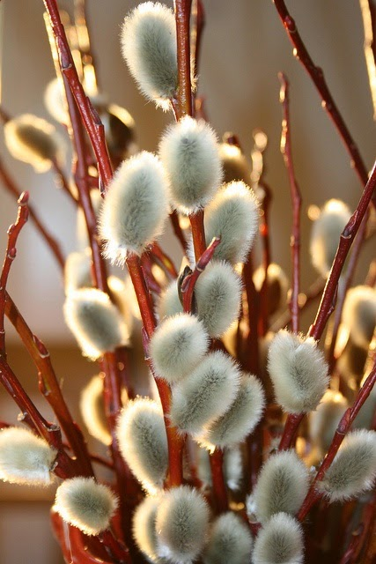
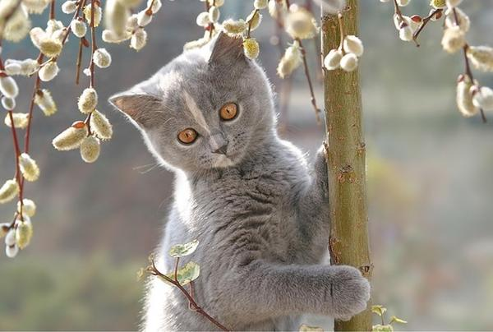
Допоможи Щебетунчикові скласти текст за світлиною і поданими запитаннями
Використай красиві слова. Запиши утворений текст. Розпочни із заголовка.
На чому з'явились котики?
Які вони?
Кого нагадують?
Чому їх назвали котиками?
Вербові котики
Настала весна. На вербах з'явилися сріблясті котики. Вони нагадують маленьких пухнастих сірих кошенят. Тому їх назвали котики.
Підручник.
Сторінка
134

Slide 10
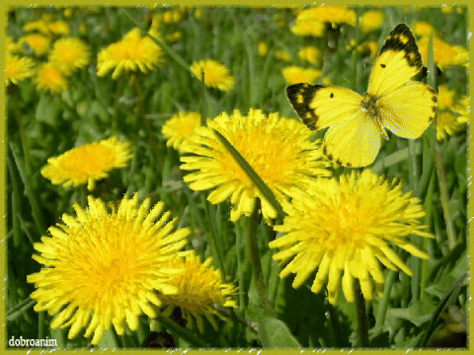
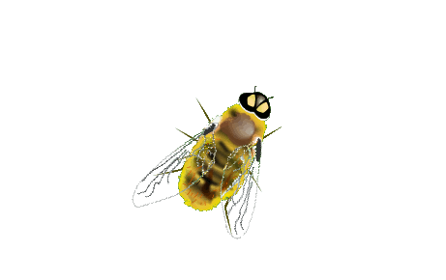
Додаткове завдання
Прочитай текст. Здогадайся, які слова в ньому пропущені.
Встав ці слова в текст і запиши його.
трава
Зелена шовкова ………… вкрила землю. На пагорбах з'явились яскраві жовті ……………. . Над ними гудуть невтомні трудівниці ……………. .
квіточки
бджілки
Підкресли слова, які прикрашають записаний текст.
Підручник.
Сторінка
133

Slide 11
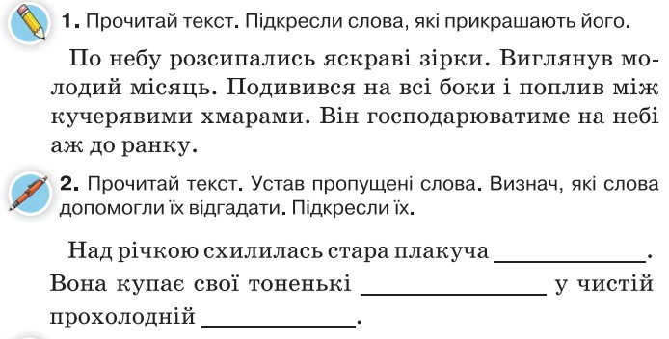
Робота в зошиті
верба
віти
воді
Сторінка
Ст 73

Slide 12
Робота в зошиті
лагідне
галасливий
стрункі білоствольні
міцні
кремезний
срібною
шовкова
Лисичка має гостру мордочку, руду шубку, пухнастий хвіст.
Сторінка
Ст 73
Лисичка має руду пухнасту шубку.

Slide 13
Підсумок уроку
Рефлексія. Оціни свою роботу на уроці
Під час уроку усе було зрозумілим, усі завдання виконувались з легкістю
Що нове про текст дізналися на уроці?
Які завдання сподобалося виконувати більше? Чому?
Під час уроку інколи з'являлися труднощі
Під час уроку припускався (припускалася) багатьох помилок
В яких завданнях зустрілись труднощі?

